Slide 1
新唐科技股份有限公司

Slide 2

大 綱
公司簡介
主要產品
營運表現
註 : Nuvoton 為新唐科技股份有限公司（ Nuvoton Technology Corp. ）的註冊商標， 本檔案中涉及的其他商標及版權為其原有人所有。

Slide 3
新唐速寫
2008年7月1日由華邦電子邏輯產品事業分割設立
  跨國研發團隊及技術支援，全球員工約1500人
  擁有超過700個 IP之研發能量，每年平均提出超過30件專利申請案
  研發費用佔營收比例超過20%，每年平均推出超過30件新產品
資本額：約新台幣 20億7仟5佰萬元
2010年9月27日於台灣證券交易所掛牌上市(代號4919)
以「Joy of Innovation」為願景
以「創新、成長、穩定獲利」為策略方針
以「創新」為核心價值
confidential

Slide 4
新唐大事紀
  獲頒華碩電腦股份有限公司最佳供應商 (Best Supplier)之獎項
  應用於筆記型電腦之嵌入式控制器出貨量創下歷史新高，出貨超過五千萬顆
  Cortex-M0 第三千萬顆MCU出貨
  微控制器產品之無線溫控器應用方案於中國2012全國優秀IC和電子產品解决方案評選中，榮獲智慧終端與智慧家居方案類優秀方案獎
  推出超低功耗 Nano100 系列，該產品可應用於電池供電、個人健康照護與各式儀表類應用
  MaxxAudio音效優化IC首度打入LCD TV市場，並已獲國際品牌電視大廠量產採用
  推出NuMicro™微控制器家族新成員–NUC122及推出內嵌CAN總線32位元Cortex™-M0微控制器 — NUC130 / NUC140系列
  「NuMicro 家族新網頁」正式上線 、「牛臥堂 M0 開發者論壇」正式啟用
confidential

Slide 5

優質跨國團隊合作
新唐科技股份有限公司(總部)
所在地：台灣新竹科學工業園區
台灣團隊專責全球營運之運籌規劃，
整合各地之產品研發、行銷、製造及銷
售活動及相關產業資訊
新唐（美洲）公司
芯唐电子科技(上海)
芯唐电子科技(深圳)
芯唐电子科技(香港)
有限公司
所在地：美國加州矽谷
美國團隊以一流類比設計
技術及創新能量，負責消
費產品研發及美國市場行
銷及技術支援
所在地：上海、深圳、香港
中國團隊以提供客戶在地銷售、技術支援為職責，滿足中國地區客戶即時需求，產品服務零時差
新唐（以色列）有限公司
所在地：以色列 Herzlia
以色列團隊具備優越系統
創新能力，負責電腦及消
費產品研發
confidential

Slide 6
新唐全球人力素質
專業年資
學歷
50%人員為5~15年資歷之專業團隊，85%人員具大學(含)以上學歷
研發人員學歷
超過70%碩博士之高素質研發人力
註：上述人力資料不含工廠線上技術員
confidential

Slide 7
新唐主要產品簡介
產品分類 相關產品 相關應用
ARM MCU
ARM 視訊 SoC
語音 / 音樂 合成控制器
高階教育娛樂玩具控制器 / 教育學習 IC
工業用-8bit 及 32-bit MCU
PC 週邊、USB 控制系統、消費性產品、工業應用、教育學習機、玩具、Wi-Fi IP 攝影機、Appcessory for iDevices、智慧家電、人機界面、智慧型產品相關應用
微控制器應用IC
ISD®語音錄放晶片
emPower™ 音訊IC
ARM 音訊 Soc
MaxxAudio音質優化處理晶片
觸控屏之電容式按鍵感應, 可應用於玩具, key fob 錄音及新穎小巧物件之語音反應裝置, 多媒體, 車載裝置, 電視,條形音箱(Sound Bar)
音訊應用IC
超級I/O (SIO)
嵌入式控制器
電源管理
電平轉換晶片
硬件監控晶片
可信任平臺模組(TPM)
總線接口Bridge 晶片
雲端運算IC
桌上型電腦、筆記型電腦、工業電腦伺服器、資料處理中心、電腦週邊應用
高壓電源IC制程
Flat Cell制程
嵌入式記憶體、混合訊號製程
一般邏輯製程
晶圓代工
消費性語音晶片、家電及車用產品晶片、LED驅動器、AC/DC及DC/DC電源管理晶片之生產製造

Slide 8

微控制器應用產品-(1)
32位元 ARM® Cortex™ M0 通用型微控制器
挾帶10年ARM系統應用知識的技術優勢，獨步亞洲率先推出
領先歐美大廠，為大中華地區系列產品最完備之供應商
具備極佳的性價比優勢
致力於工業控制及消費性產品應用，
如多指觸控面板、智慧讀卡機、
醫療電子
confidential

Slide 9
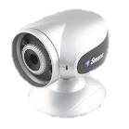
微控制器應用產品-(2)
32位元 ARM7 / ARM9 微控制器
超過10年優越ARM系統應用知識
配合客戶需求，提供快速優質的設計服務
專攻工業控制、人機介面、安防監控、網路、USB 等大頻率聯網應用。
confidential

Slide 10
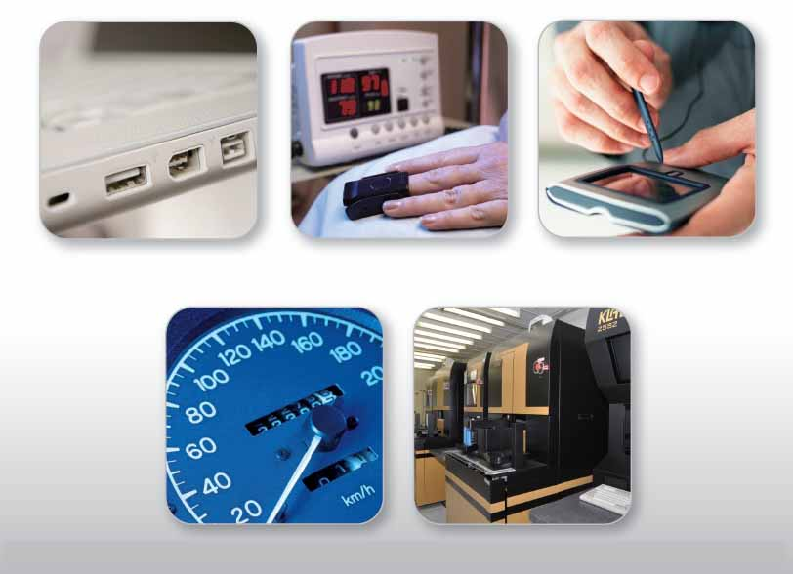
微控制器應用產品-(3)
8位元8051微控制器系列
長期深耕工業控制及小家電應用市場，客戶遍及亞太地區
超過15年堅強的MCU相關系統平台知識，
提供從16 pin 到100 pin 豐富選擇
優於同業的ESD/EFT 防靜電、抗干擾品質
性價比極佳Flash-base ，品質穩定、優異之MCU
confidential

Slide 11
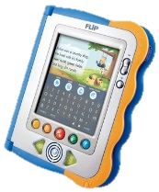
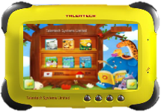
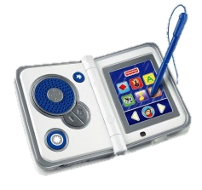
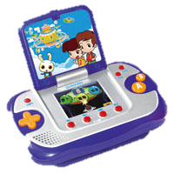
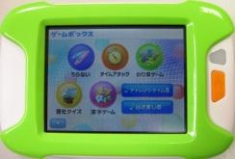
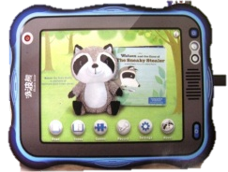

微控制器應用產品-(4)
高階教育娛樂玩具控制器
係32位元 ARM SoC，全球市佔率約30%*
超過10年Linux作業系統應用經驗
提供領先業界系統整合方案(reference design)
與自有Audio codec IC整合,提供優質音訊方案
擁有與全球知名ELA (Education Learning Aid)領導廠商長久夥伴關係
註：*係新唐科技推估
10
confidential

Slide 12

微控制器應用產品-(5)
語音控制器及和弦控制器系列
語音 / 和弦玩具產品相關應用：
全球市佔率約20~30%*
超過20年豐沛的玩具產品系統應用知識
完整的Product portfolios，提供客戶One-Stop Shopping，為國內玩具IC之領導供應商
自有工廠生產，供貨效率高且品質穩定、優異
擁有與全球知名玩具領導廠商長久夥伴關係
註：*係新唐科技推估
confidential

Slide 13
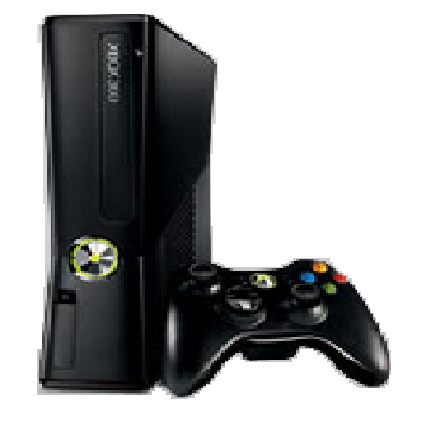
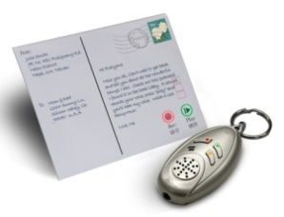

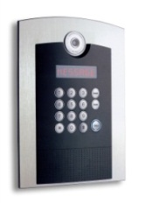

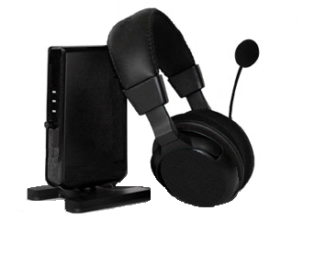
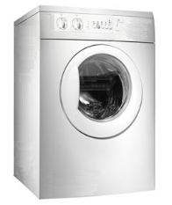
音訊應用產品-(1)
ISD ChipCorder® 語音/音訊 系統整合IC
全球單晶片錄放音市場市佔率：近50%*
為工業規格市場領導品牌與車規認證合格供應商
產品遍及歐美及亞洲新興市場，並與中國Tier1家電品牌
公司及高市佔率之國產車廠有良好的合作關係
將音訊技術植入本公司M0嵌入式平台，整合成
新一代音訊SoC產品，可提供客戶更優質的產品服務
註：*係新唐科技推估
confidential
Notes:
12
12

Slide 14

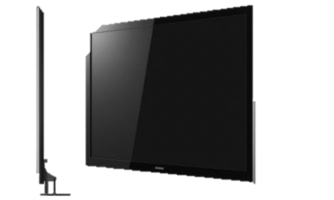
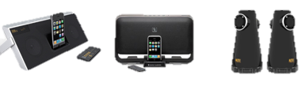

音訊應用產品-(2)
MaxxAudio音質優化處理晶片
與榮獲2011年美國葛萊美技術獎(Technical GRAMMY Award ®)、
全球知名專業音訊數位信號處理技術開發商Waves®公司所合作之
音質優化處理晶片
能突破微型喇叭之先天限制，產生高品質揚聲器之音響效果
可應用於電視、Sound Bar 等多媒體等相關產品
&
confidential
Notes:
13
13

Slide 15
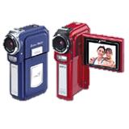
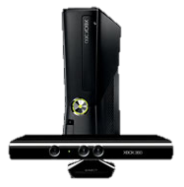
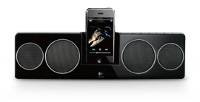

音訊應用產品-(3)
emPowerAudio ®超低功耗音訊產品
ADCs, DACs, CODECs, Amplifiers
提供高集成度、性價比極優之音訊產品，是客戶前進多媒體產品市場不可或缺的夥伴。
以高整合之Audio技術取代傳統分離式元件的音訊控制器，以符合多媒體產品輕薄短小、零件精簡之趨勢潮流
為歐美、亞太地區世界級品牌公司之音訊IC供應商
confidential

Slide 16

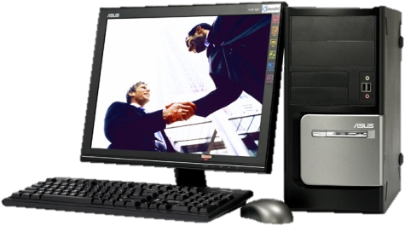
雲端運算產品-(1)
輸出/輸入控制IC (Super I/O )
全球市佔率近40%*，為全球前二大供應商
超過20年完備之Intel / AMD 相關系統平台應用技術
可配合客戶需求，提供多元PC週邊IC產品
具備與世界級電腦製造商(含OEM品牌公司及ODM廠商)長久策略夥伴關係
積極致力於將既有技術應用於非傳統桌上型PC領域的產品開發，
產品已導入雲端伺服器及Data Center應用
註：*係新唐科技推估
confidential

Slide 17
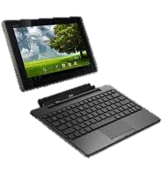
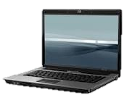
雲端運算產品-(2)
嵌入式控制器
筆記本電腦相關應用：全球市佔率約25%*，為全球前二大供應商
第一家提供橫跨LPC (Intel系統) 及 I2C (ARM系統)兩大主系統方案的IC公司
具備與世界級電腦製造商(含OEM品牌公司及ODM廠商)長久策略 夥伴關係，能以多元產品滿足客戶產品需求
同時提供 PAD 及 Keyboard Docking 產品應用solution，節能省電以增加產品附加價值
註：*係新唐科技推估

Slide 18
















客戶即策略夥伴
註 : Nuvoton 為新唐科技股份有限公司（ Nuvoton Technology Corp. ）的註冊商標， 本文涉及的其他商標及版權為其原有人所有。
confidential

Slide 19
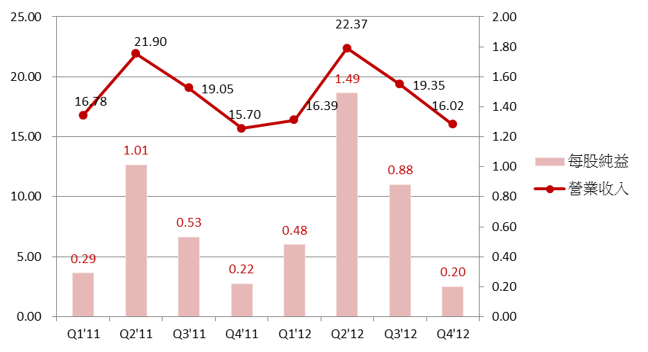
營運成果
2011年全年合併營收 ：NT$ 73.43億 / EPS 2.05元
2012年全年合併營收 ：NT$ 74.13億 / EPS 3.02元
單位：NT$：億元
單位：NT$：元
confidential

Slide 20
Q & A
Thank you
confidential

